Slide 1






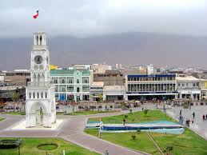


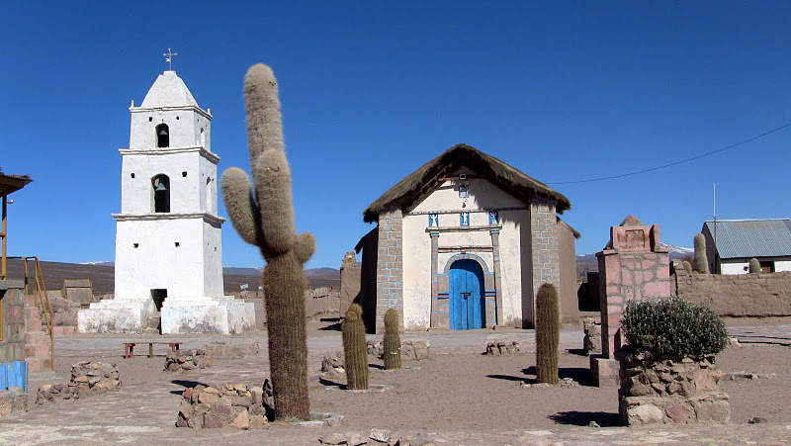



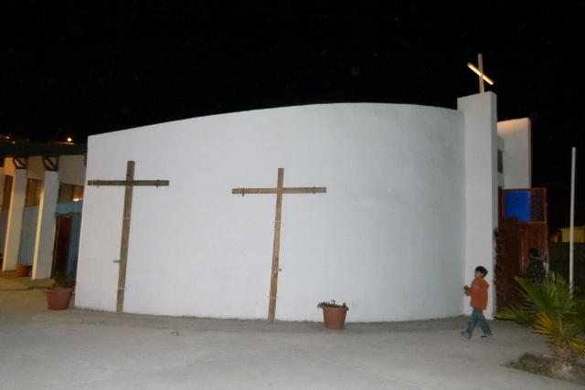


CONSEJO INTEGRADOR DE LA RED ASISTENCIAL C.I.R.A 2017
SERVICIO DE SALUD IQUIQUE – I REGIÓN DE TARAPACÁ
MARTES 31 de OCTUBRE 2017

Slide 2
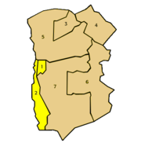




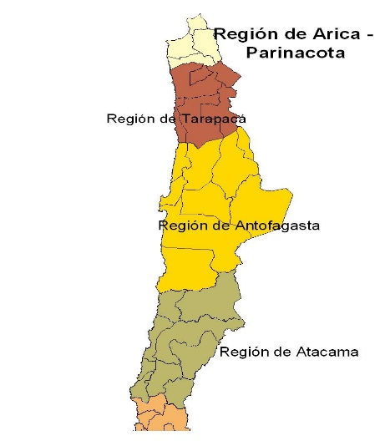


  CONSEJO INTEGRADOR DE LA RED ASISTENCIAL C.I.R.A AMPLIADO
  IQUIQUE : MARTES 31 OCTUBRE 2017
  - APERTURA : DRA. MARÍA PAULA VERA ZAMORA
  1.- OO.TT PLANIFICACIÓN Y PROGRAMACIÓN EN RED 2018
  2.- MAPA DE DERIVACIÓN “ PACIENTES ONCOLÓGICOS ” – M.R.NORTE
  3.- ACTUALIZACIÓN VISITA PAPAL : 18 ENERO 2018
  4.- PLAN REGIONAL “ VOLCANO “ – MESAS DE TRABAJO “
  5.- VARIOS

Slide 3



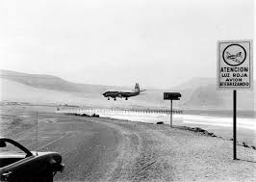
¡Gracias !

